Slide 1

Ch06 網際網路
李官陵 彭勝龍 羅壽之

Slide 2
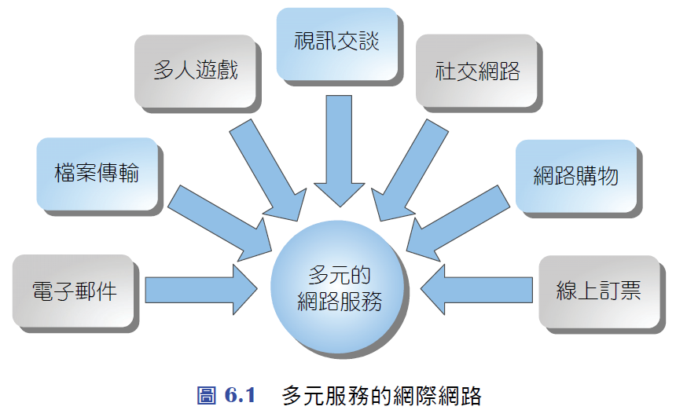
電腦網路聯繫許多電腦，讓彼此間可以交換資料
電腦網路的應用已經與生活相結合：「e世代」與「行動族」的生活型態
本章將解釋網路的組成、網路的運作與網路的各種應用

Slide 3
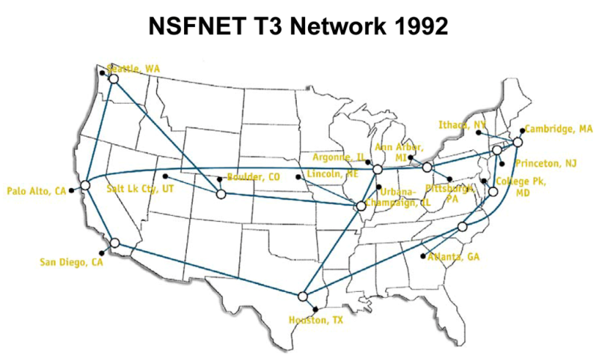
6.1緣起與組成方式
1960年ARPANET
美國政府尋求一種能在核彈爆發後，能夠穩固存在並容忍錯誤的通訊網路
測試初期，連接美國四所大學的四台大型電腦，1981年超過兩百台的電腦，1990年逐漸退出歷史舞台
成功發展電腦網路重要的技術
1986年NSFNET
美國國家科學基金會推動
奠定往後網際網路 (Internet)
的基礎建設
1992年45Mbps的網路骨幹
來源：wiki

Slide 4
6.1緣起與組成方式
電腦網路可以簡單地視為將電腦連接在一起的系統
這裡的電腦可以是任意的終端設備(end devices)，包含筆電、手機、個人電腦等
終端設備連至網路需要透過有線或無線的通訊連結(communication link)
圖6.2 終端設備透過通訊連結連至電腦網路

Slide 5
6.1緣起與組成方式
兩台終端設備直接透過通訊連結相互連接
連接三台以上的終端設備，需要特殊的網路設備，如交換器(switch) 與路由器 (router)
終端設備與網路設備均可視為一台主機或是節點
電腦網路有許多的主機，主機與主機間用通訊連結的方式連接
圖6.3 簡易電腦連結成網路的方式

Slide 6
6.1緣起與組成方式
各種形式的網路
家庭網路、校園網路、公司網路等
連結網路變成更大的網路
全球性的網際網路
電腦網路依據規模來區分
區域網路 (local area network, LAN)：家庭
都會網路 (metropolitan area network，MAN)：校園與公司
廣域網路 (wide area network, WAN)：網際網路

Slide 7
6.1緣起與組成方式
分級負責
Tier-1：如同中央政府維護的高速公路
Tier-2：如同縣市政府維護的省縣道路
Tier-3：如同鄉鎮維護的區域道路
提供網路服務的組織，通稱為網路服務供應商 (Internet Service Provider, ISP)
中華電信、台灣固網
台灣學術網路 (TANet)
圖6.4 網際網路階層式建構與維護

Slide 8
6.1緣起與組成方式
網路傳輸資料的快慢用頻寬 (bandwidth) 來界定，單位是每秒傳送的位元數 (bit per second, bps)
1 kbps = 1000 bps
1 Mbps = 1000 kbps
1 Gbps = 1000 Mbps
頻寬大就像多線道的公路，可以提供高容量的車潮，這裡的一部車等同一個位元
公路有上行與下行，網路的傳輸也區分上傳 (upload) 與下載(download)

Slide 9
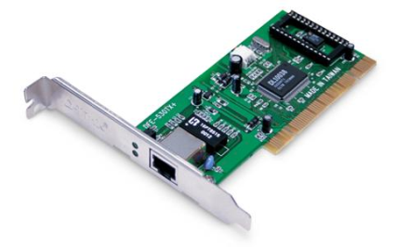
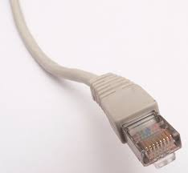
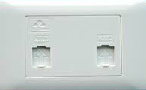
6.2上網方式
居家
基本有線上網的硬體需求
網路介面卡 (Network Interface Card，NIC)
網路線
資訊插座
(a) 獨立式網路介面卡
(b) RJ-45接頭的網路線
(c) 資訊插座
圖6.5 基本網路連線裝置

Slide 10
6.2上網方式
一般室內牆面已經提供資訊插座
住家網路需要連至外部網路
電話線： ADSL線路
電視纜線：Cable TV線路
光纖線： FTTH線路
需要數據機 (modem) 的設備，做訊號轉換
圖6.6 ADSL 上網連線方式

Slide 11
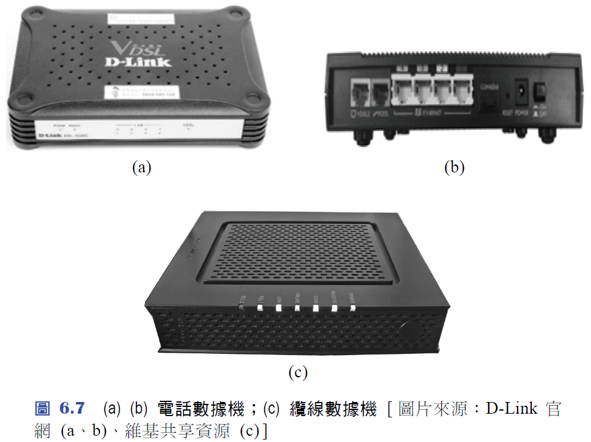
6.2上網方式

Slide 12
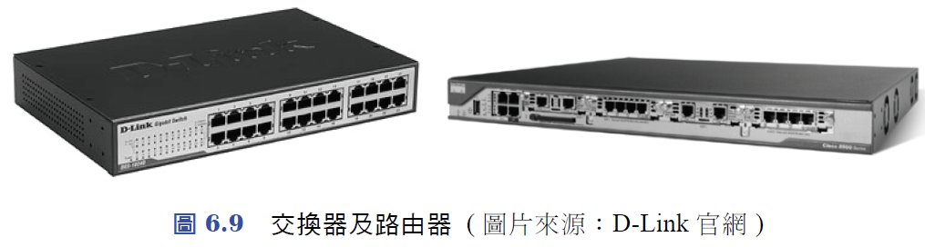
6.2上網方式
校園/公司
一般室內牆面已經提供資訊插座
由於學校與公司等組織單位，事先建置好如乙太網路 (Ethernet) 規格的區域網路
圖6.8 區域網路上網連線方式

Slide 13
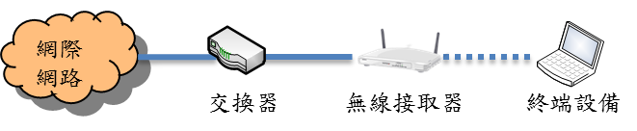
6.2上網方式
戶外
使用無線網路的方式
Wi-Fi網路：透過無線接取器 (access point, AP) ，Wi-Fi 網路是屬於無線區域網路 (wireless LAN) 的一種。
行動網路：行動網路是透過手機發送電磁波訊號，經由基地台 (base station)的接收，轉換成資料內容後送往網際網路。行動網路的系統一般用不同世代 (generation) 來區別技術的進展，(1G)、第二代 (2G)、第三代 (3G)、第四代 (4G)，目前進入第五代 (5G)。
圖6.10 無線上網連線方式

Slide 14
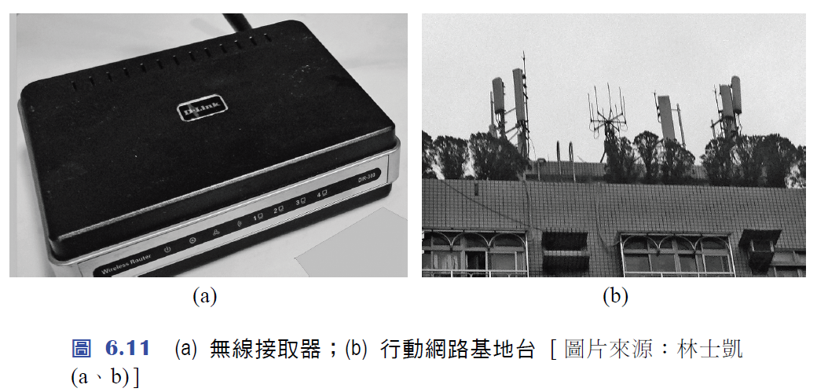
6.2上網方式

Slide 15
6.3網路運作方式
用物流包裹配送服務來解釋網路的運作
營業所：收發包裹
→終端設備：收發資料
物流中心：區域匯集與交換包裹
→交換器：區域匯集與交換資料
轉運中心：依據路線轉送包裹
→路由器：依據路線轉送資料

Slide 16
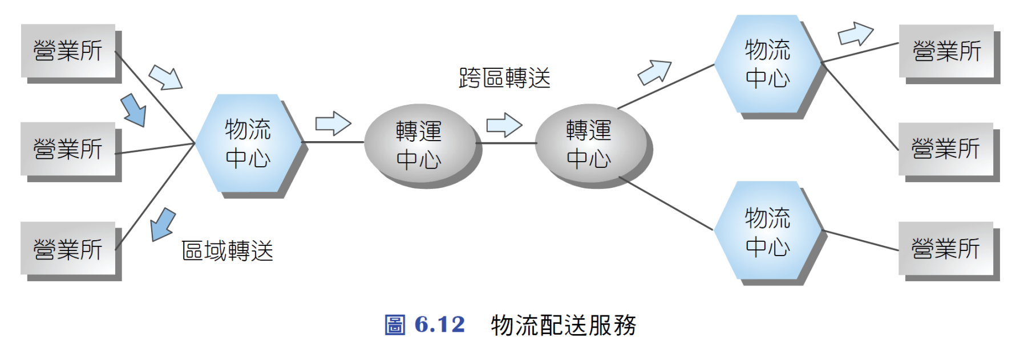
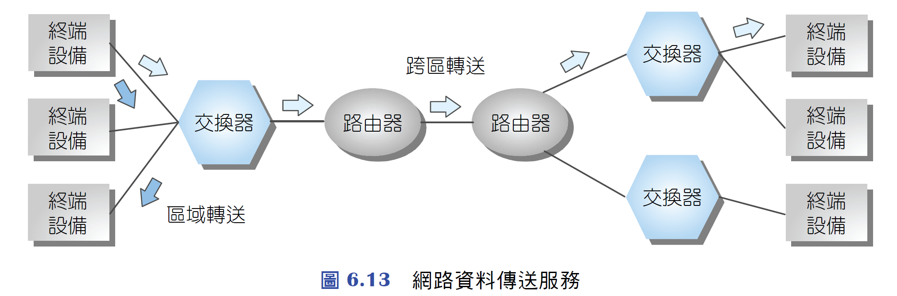
6.3網路運作方式

Slide 17
6.4網路協定
各個終端設備的規格與運作方式可能不盡相同，須要使用相同的語言才能溝通
終端設備間的資料交換也需要制定一套共同的標準 (standard)，說明資料內容的語法 (syntax) 與含意 (semantics)，以及資料交換進行的程序 (sequence)
運用於網路的標準稱為協定 (protocol)

Slide 18
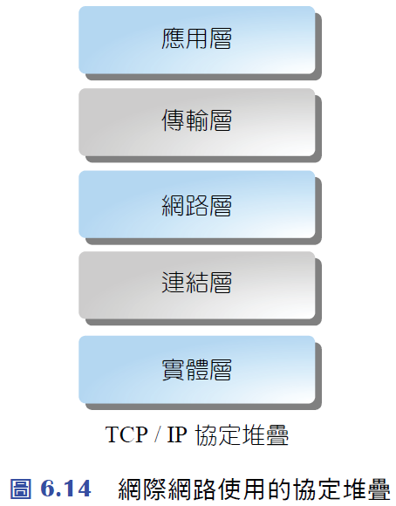
6.4網路協定
採用分層 (layer) 的架構，每一層專司一種職責，達到分工合作的目的
抽換其中一層的工作方式，並不會導致其他層的變更
目前網際網路使用的協定區分五層，由於是一層一層堆疊上去，又稱為協定堆疊 (protocol stack)
網際網路使用TCP/IP協定堆疊

Slide 19
6.4網路協定
應用層 (application layer)：提供各種應用服務，例如：瀏覽網頁、收發電子信件、網路聊天與檔案傳輸等
傳輸層 (transport layer)：提供在兩台終端設備的應用程式間的資料交換
網路層 (network layer)：提供在兩台終端設備間資料的交換
連結層 (link layer)：提供資料在通訊連結上的傳遞
實體層 (physical layer)：提供資料在網路介面卡與通訊連結間的傳遞

Slide 20
6.4網路協定
應用層提供類似物品配送的服務，客戶屬於應用程式，客戶委託的物品是應用程式送出的資料
傳輸層負責將配送物品裝箱，填妥收件人與寄件人姓名
網路層在箱子上註明來源營業所與目的營業所地址，並啟動物品轉送的程序
連結層對應配送車的運貨，將物品送至物流中心、轉運中心，最後抵達目的地營業所
實體層對應配送車上下貨的程序

Slide 21
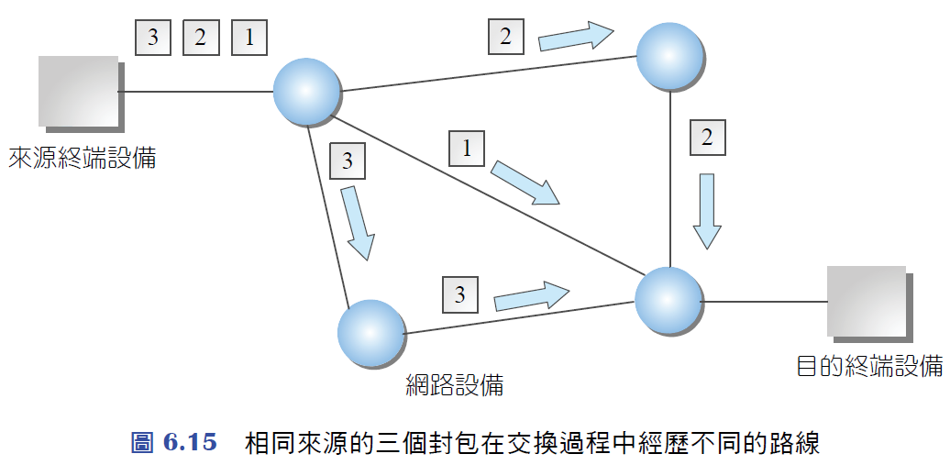
6.4網路協定
配送服務將物品先裝箱，網路服務則將資料包裝成封包(packet)
每個裝箱的物品會因為送達目的地的不同，而經歷不同的轉運路線，網路的封包也會單獨被轉送，這稱為封包交換(packet switching)
箱子外加註的訊息，屬於封包的標頭 (header) 資訊

Slide 22
6.4網路協定
傳輸層的標頭：來源端與目的端應用程式
利用埠 (port) 號碼：不是網路設備上實質的埠，而是邏輯上區分應用程式的號碼
網路層的標頭：來源端與目的端終端設備的網路位置
使用IP位址：區域性號碼，因為所在地區而不同
連結層的標頭：發送端與接收端主機的網卡號碼
使用MAC位址：不會因為位置變動而變更

Slide 23
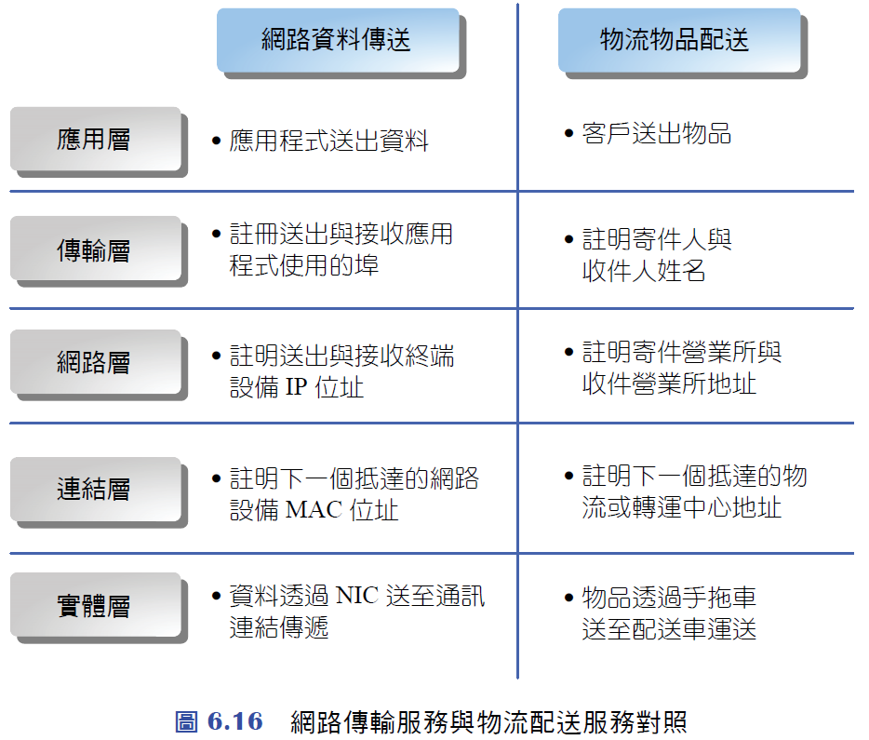
6.4網路協定

Slide 24
6.4網路協定
封包標頭資訊的封裝 (encapsulation) 過程
由上而下加入各層協定的標頭
封包標頭資訊的解封裝 (decapsulation) 過程
由下而上移除各層協定的標頭
圖6.17 封包於傳送與接收期間標頭資訊的封裝與解封裝

Slide 25
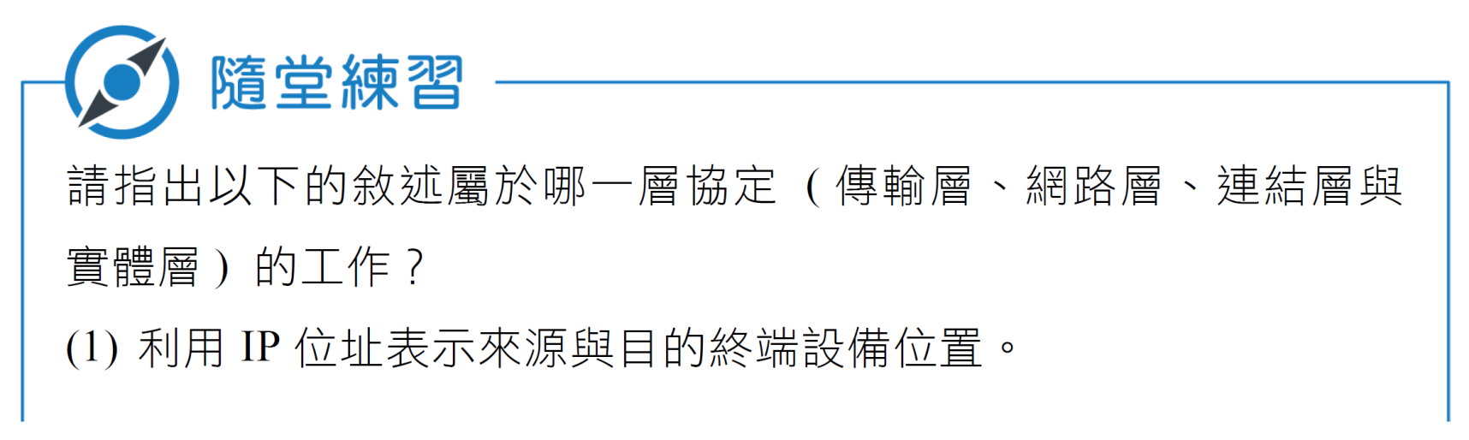
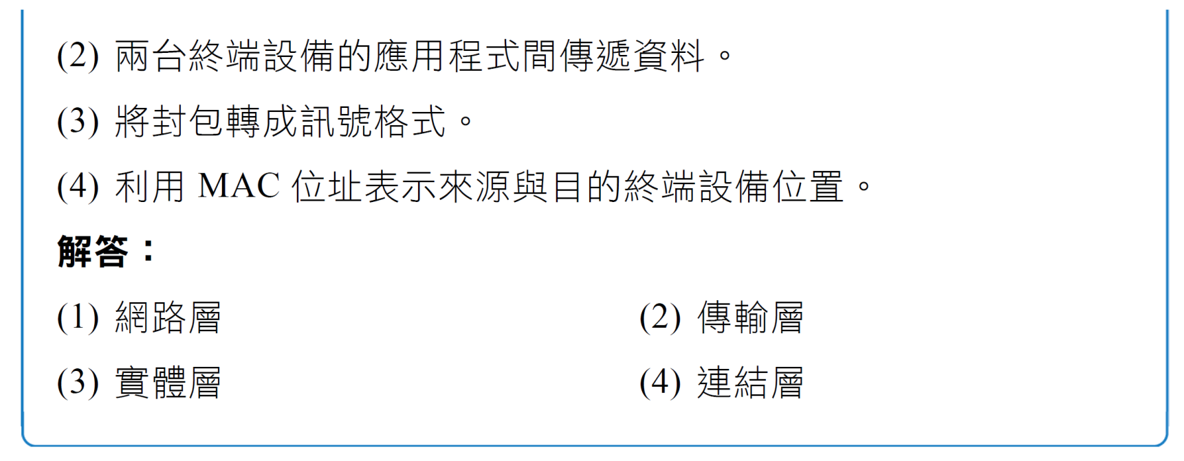
6.4網路協定

Slide 26
6.5常見協定介紹
應用層協定
HTTP (Hypertext Transfer Protocol)
使用於全球資訊網 (World Wide Web, WWW)
瀏覽器與網頁伺服器間網頁的傳輸
SMTP (Simple Mail Transfer Protocol)
郵件伺服器間電子郵件的傳遞
FTP (File Transfer Protocol)
網路上傳與下載檔案的傳輸
Telnet (Terminal Emulation Link Network)
遠端登入主機

Slide 27
6.5常見協定介紹
大部分網路應用服務的進行須要指定通訊雙方的終端設備位置，此位置資訊在以TCP/IP 為核心協定的網路系統中，用IP 位址的方式表示，例如：68.180.206.184 是台灣雅虎網站的伺服器位置。
終端設備還可以利用網域名稱 (domain name)表示，例如：www.yahoo.com.tw。
網域名稱就像郵件地址倒過來寫，由區域由小到大的名稱組合而成
例如：號碼、樓層數、 街道、鄉鎮、縣市、國家
網域可以利用國家名稱或使用目的來區別

Slide 28
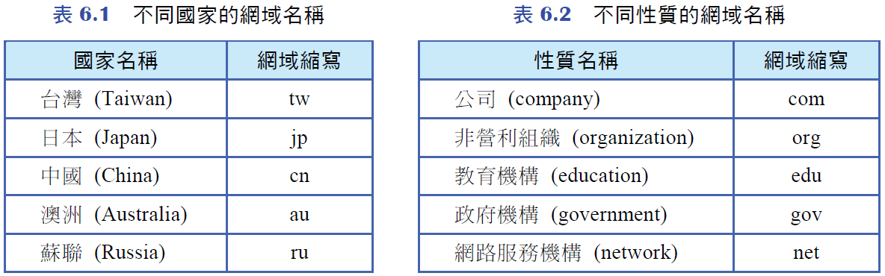
6.5常見協定介紹

Slide 29
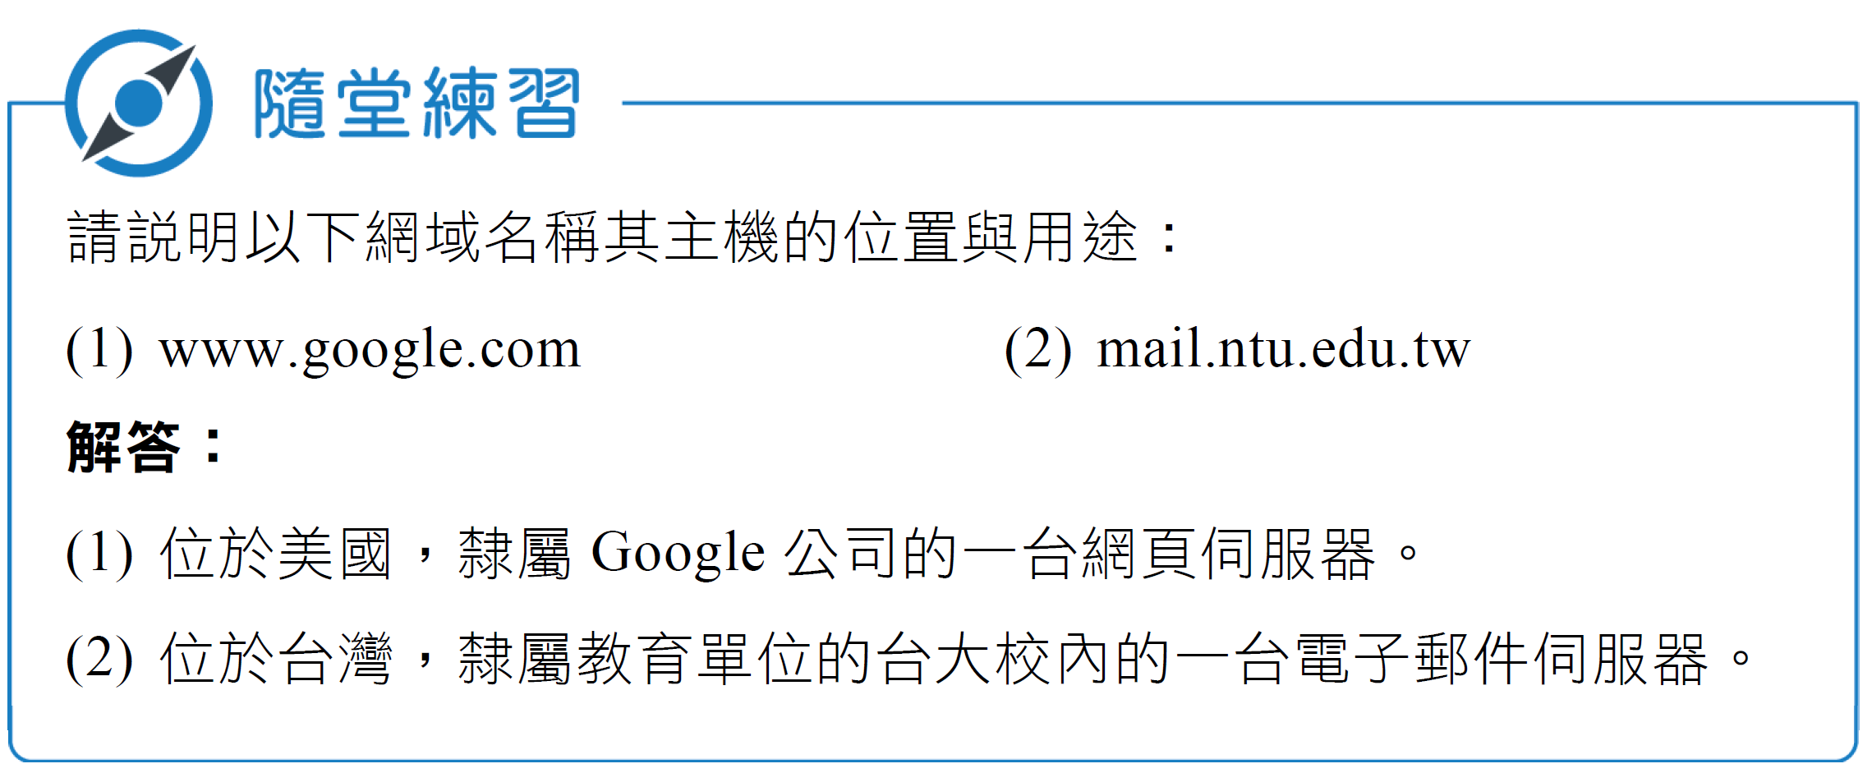
6.5常見協定介紹

Slide 30
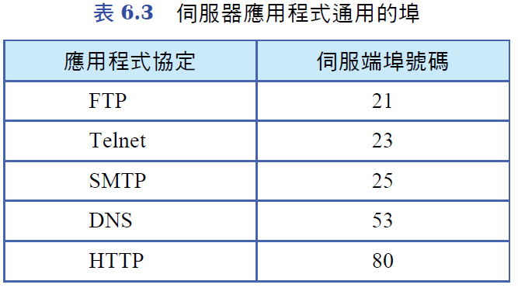
6.5常見協定介紹
傳輸層協定
TCP (Transmission Control Protocol)
連線導向 (connection-oriented) 的服務
雙方會隨時記錄傳送與接收的狀態
資料遺失或是錯誤會重傳 (retransmission)
提供流量控制 (flow control)
提供壅塞控制 (congestion )

Slide 31
6.5常見協定介紹
UDP (User Datagram Protocol)
無連線 (connection-less) 的服務
不做資料重傳
不保證資料封包依序到達
不處理流量控制與壅塞控制
影音資料的傳輸，遺失部分的資料只會造成些微的失真
在使用者可以容忍的範圍內，能更快的將資料送出去

Slide 32
6.5常見協定介紹
網路層協定
IP (Internet Protocol ) 協定
利用IP位址表示主機在網路的位置
IPv4利用4個位元組的數字表示一個IP位址
慣用表達方式：十進位點標記 (dot-decimal notation)
每個位元組的數字用十進位表示
範例： 68.180.206.184

Slide 33
6.5常見協定介紹
IPv6利用16個位元組的數字表示一個IP位址
每組用冒號格開，共分8 組
每組以4 個位元為一單位，用1 個16 進位數字表示，共使用4 個16 進位的數字
範例：1234:0af5:34a2:08d3:1319:8a2e:037f:3456

Slide 34
6.5常見協定介紹
IP位址是區域性的號碼
類似電話號碼的國碼與區域號碼的功能
網路也可以切割成許多小區域：子網路 (subnetwork，或是subnet)
來自相同子網路的主機，所設定的IP位址有共同的開頭數字

Slide 35
6.5常見協定介紹
善加利用網路號碼，可以將子網路繼續切割成更多小的子網路
校園網路為例
子網路使用的網路號碼個數越多，主機號碼個數越少
圖6.18 網路切割的觀念：子網路

Slide 36
6.5常見協定介紹
各種等級大小的子網路
等級A主機個數至多2的24次方、等級B主機個數至多2的16次方、等級C主機個數至多2的8次方
圖6.19 常見三種等級的IP 位址格式

Slide 37
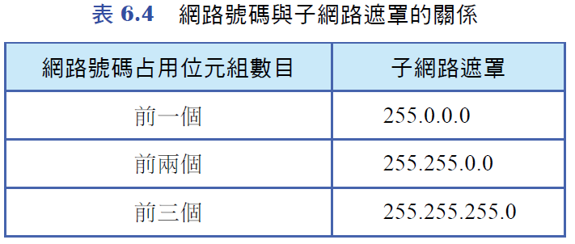
6.5常見協定介紹
為了方便標示IP 位址中網路號碼用了多少個位元組，可以利用子網路遮罩 (subnet mask) 辨識

Slide 38
6.5常見協定介紹
IP位址其實包含網路號碼 (network number) 與主機號碼 (host number)
以IPv4為例
以68.180為首的IP位址均位於相同的子網路
子網路的位址為68.180.0.0
子網路內主機給定的IP位址格式：68.180.X.X
網路號碼 主機號碼
68
180
206
184

Slide 39
6.5常見協定介紹
子網路遮罩的運作範例
圖6.20 透過子網路遮罩取得子網路位址

Slide 40
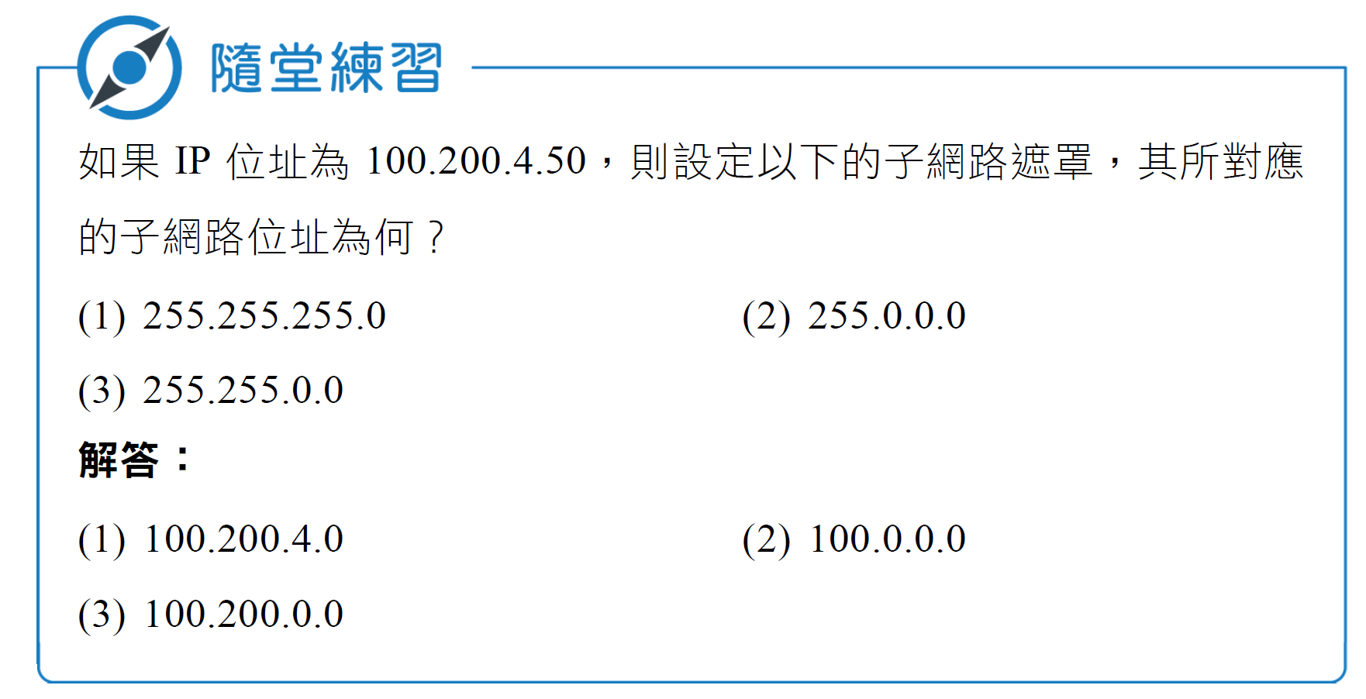
6.5常見協定介紹

Slide 41
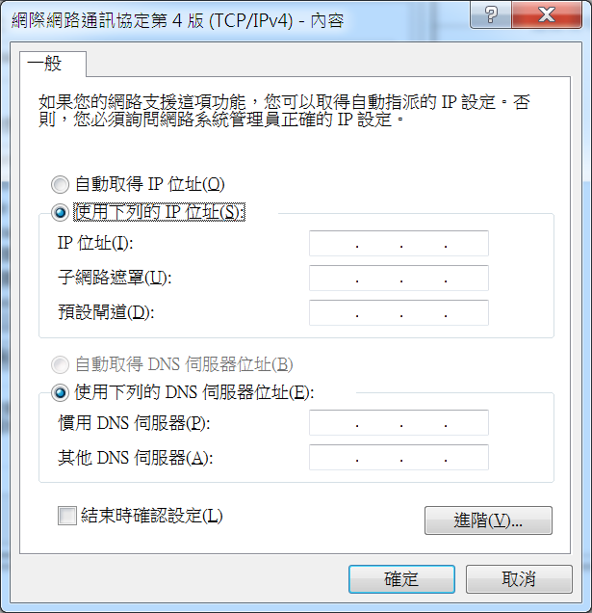
6.5常見協定介紹
網路連線的設定，Windows系統為例
利用DHCP方式
自動設定
圖6.21 Windows 系統網路設定介面

Slide 42
6.5常見協定介紹
連結層協定
作用於通訊連結的資料傳送，傳送的封包必須標示來源MAC位址與目的MAC位址
MAC位址是一組48位元的數字
例如：5A-12-C0-9D-E3-5F
綁定於網路介面卡上，於出廠時給定
從網路層的觀點，封包的來源與目的地是用IP位址標示，這個封包可能經歷過數段通訊連結，而每通過一段通訊連結，來源MAC位址與目的MAC位址會變更一次

Slide 43
圖6.22 從不同層觀測來源端與目的端的標示

Slide 44
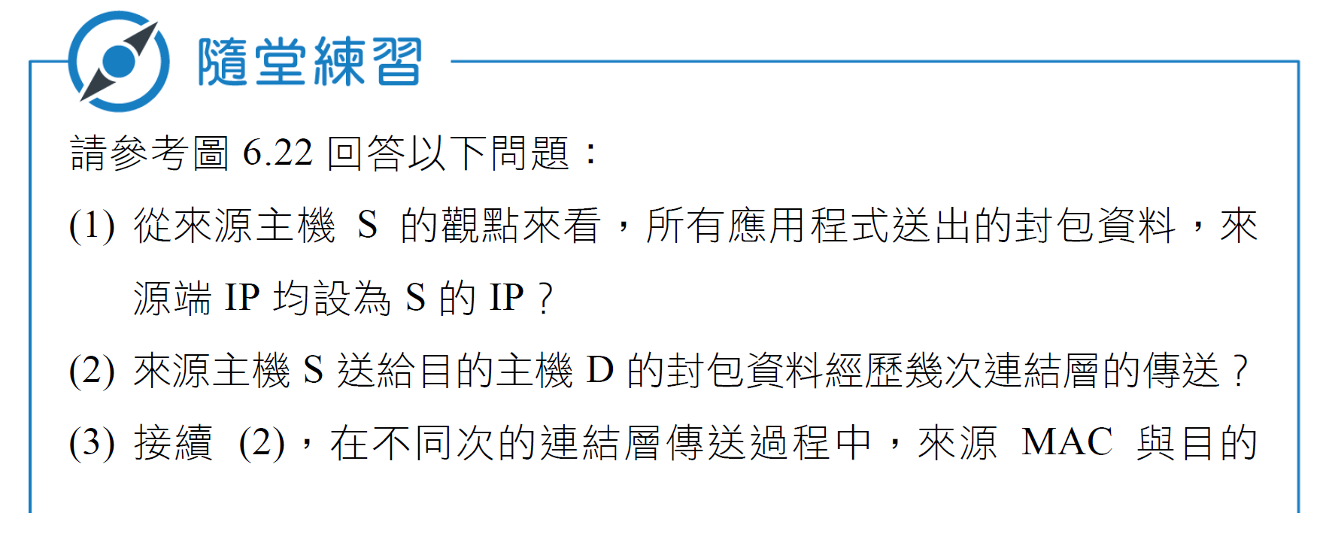
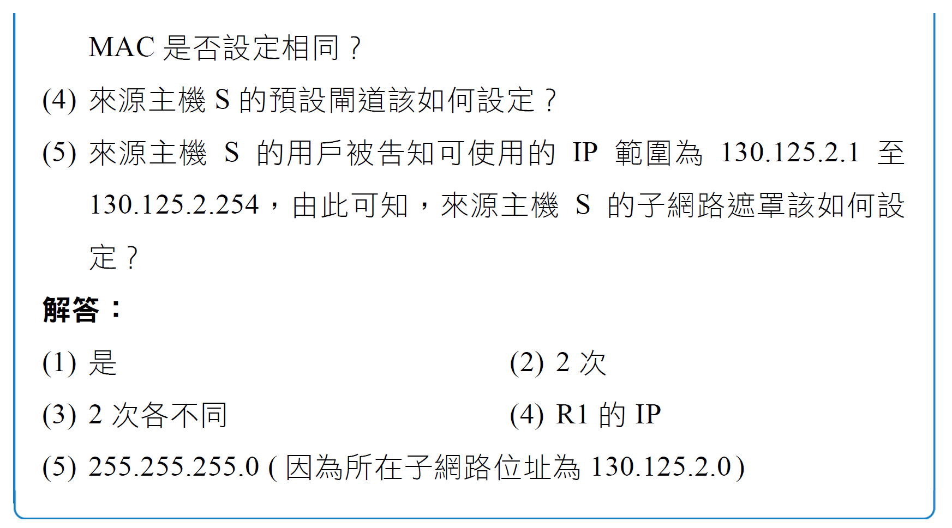
6.5常見協定介紹

Slide 45
6.5常見協定介紹

Slide 46
6.5常見協定介紹
通訊連結依據是否可供多人共同使用，區分為專屬 (dedicated)與共享 (shared) 兩種類別
專屬：電話線
共享：電視纜線、無線連結
共享通訊連結需要協調傳送時機，避免碰撞的協定
IEEE 802.3 ：乙太區域網路
IEEE 802.11 (Wi-Fi)：無線網路

Slide 47
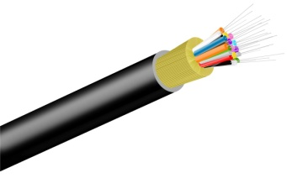
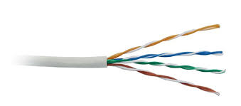
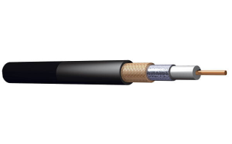
6.5常見協定介紹
實體層協定
主要任務在於資料與訊號之間的轉換
例如：電話線與網路線傳送電流訊號，而光纖線傳送光的訊號，無線通訊傳送電磁波的訊號
傳輸媒介大致區分兩種類型：
(1) 導引式媒介：可以引導訊號傳遞的方向，例如電話線、網路線、光纖線與電視纜線等
(a) 雙絞線 (b) 同軸線 (c) 光纖線
圖6.23 (a) 雙絞線；(b) 同軸線；(c) 光纖線 [ 圖片來源：維基共
享資源 (a、b、c) ]

Slide 48
6.5常見協定介紹
(2) 非導引式媒介：無法有效引導訊號傳遞的方向，而是在空間中四散出去，例如：無線傳輸利用電磁波、聲波與超聲波等方式

Slide 49
6.6全球資訊網
瀏覽器呈現的內容稱為網頁 (webpage)，是一種超文件(hypertext) 的格式
文件的內容被拆成許多的區塊，區塊與區塊間有關連的連結，讀者可以依據興趣或認知程度選擇閱讀的區塊與順序
文件區塊都是網頁，網頁可置於網路中不同的主機上，而網頁間的連結稱為超連結 (hyperlink)

Slide 50

6.6全球資訊網
英國科學家柏內茲李 (Tim Berners-Lee)，提出名為「全球資訊網 (WorldWideWeb)」的超文件計畫案，奠定全球資訊網的基礎
主要的網頁瀏覽器
微軟的IE/Edge，谷歌的Chrome，蘋果電腦系統的Safari
可整合於手機平台的Opera，以及強調開放式程式碼的Firefox

Slide 51
6.6全球資訊網
網頁存取架構
全球資訊網運作的主從架構是依據HTTP協定
瀏覽器屬於網頁用戶端
儲存網頁的主機稱為網頁伺服器或簡稱網站
藉由瀏覽器輸入欲下載網頁的URL網址
URL的全名為統一資源定位器 (Uniform Resource Locator)，用來指定網路上某個主機所儲存的一份檔案

Slide 52
6.6全球資訊網
URL的簡易格式如下，包含四個部分
圖6.24 URL 網址的結構

Slide 53
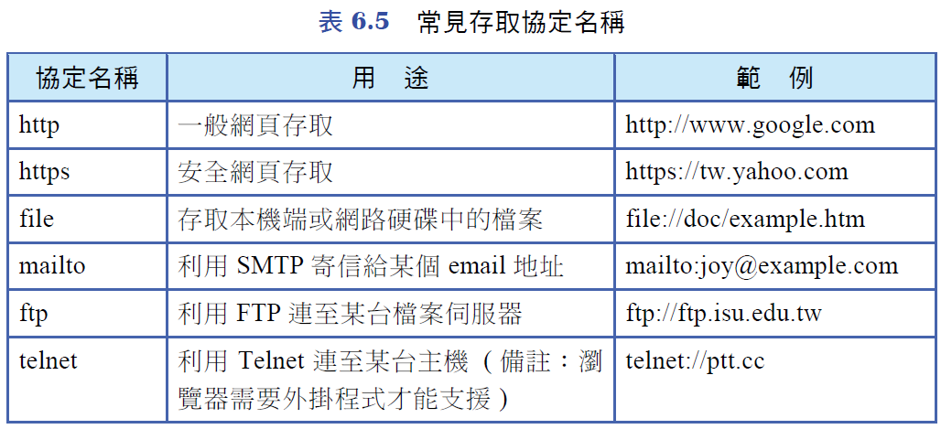
6.6全球資訊網

Slide 54
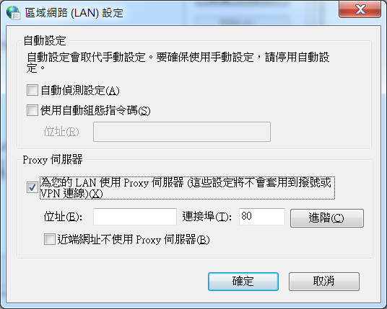
6.6全球資訊網
一般公司或學校的內部網路會設立一台稱為Proxy的代理伺服器
當瀏覽器欲向網頁伺服器送出網頁下載請求時，這個請求會先被轉至代理伺服器。如果欲下載的網頁已儲存於代理伺服器，則直接回傳網頁內容
圖6.25 Windows 系統設定Proxy 伺服器的IP 位址

Slide 55
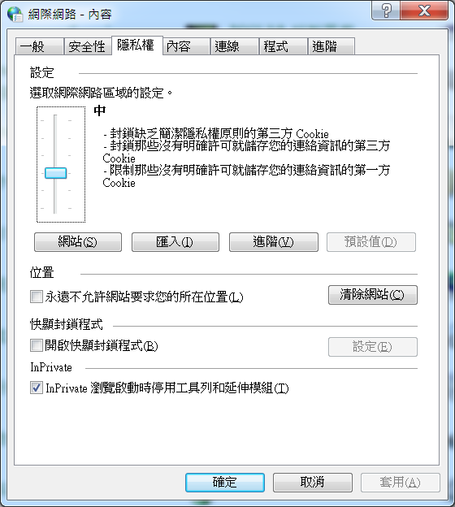
6.6全球資訊網
一些購物網站如雅虎、亞馬遜與eBay均會記錄會員於網站內的瀏覽行為
這個追蹤的機制來自使用Cookie，是一種記錄於用戶端的資料
調整隱私權等級可防止不當的Cookie

Slide 56
6.6全球資訊網
網頁內容架構
透過HTML (HyperText Markup Language，超文件標記語言)的語法所建立
HTML是一種使用標籤 (tag) 的語言，利用不同的標籤可標示文字的字型、大小與編排方式，也可以標示圖片的來源、大小與位置等
HTML所建立的網頁內容均是純文字檔，檔案延伸名為html或htm

Slide 57
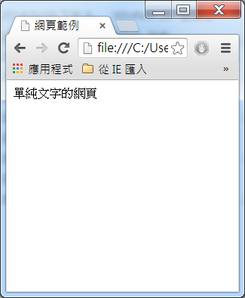
6.6全球資訊網
圖6.26 基本網頁內容架構及基本網頁內容的呈現效果

Slide 58
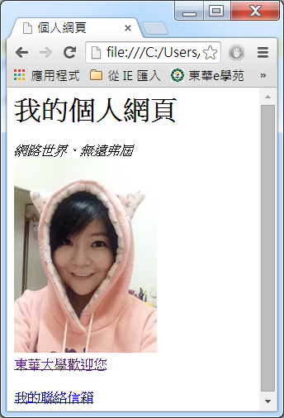
6.6全球資訊網
圖6.27 簡易個人網頁範例及簡易個人網頁的呈現效果

Slide 59
6.6全球資訊網
隨著網頁多元內容的呈現，HTML的使用開始出現瓶頸
標籤不敷使用
編排的標籤與編排的文字混在一起
2000年公布新的標記語言XHTML，採用XML (eXtensible Markup Language) 的形式，可以彈性地定義新的標籤
XML著重文字內容的格式化儲存，而將外觀編排的敘述獨立於另一個記錄樣式的檔案 (CSS檔)

Slide 60
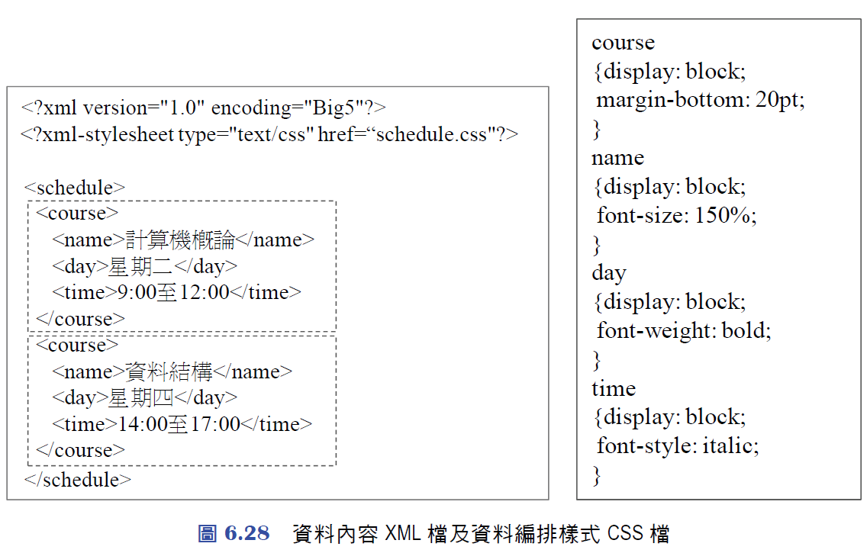
6.6全球資訊網

Slide 61
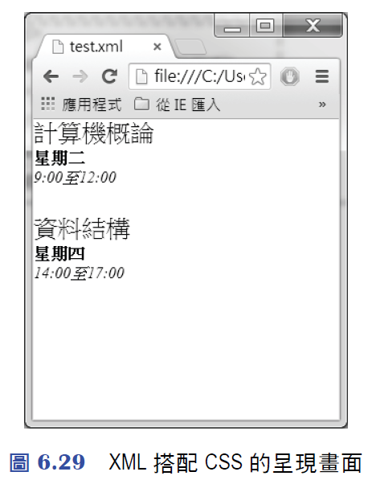
6.6全球資訊網

Slide 62
6.7網路安全
機密資料外洩：帳號與密碼是極重要的機密資料，被竊取的話，入侵者 (intruder) 或駭客 (hacker) 等同暢行無阻地讀取與變更你的資料
電腦被破壞：電腦突然無法正常運作，例如：檔案毀損、無法正常開機、電腦資源突然耗盡等
電腦被綁架：電腦執行非操作者意願的工作，像僵屍般聽從入侵者的命令
送出一堆垃圾電子郵件
持續對網路的某台伺服器送出攻擊性的封包
瀏覽器的首頁被強迫引導至另一個特定的頁面

Slide 63
6.7網路安全
網路服務中斷：如果遭破壞的是一台網路伺服器，則會造成這台伺服器服務的中斷，這種造成服務中斷的攻擊簡稱DoS (Denial-of-Service) 攻擊
色情與商業廣告充斥：電腦被植入一些非法軟體，導致電腦桌面或是瀏覽器彈跳出充斥色情或商業廣告的內容

Slide 64
6.7網路安全
惡意軟體 (malicious software)存在與執行的方式略有不同:
病毒 (virus)：存在於執行檔案內，當這個被附身的檔案執行時，病毒也開始起作用，且會繼續找機會將自己附著在更多的檔案上
蠕蟲 (worm)：以單一檔案的形式自我存在，將自己命名成常見的系統檔名。蠕蟲也會利用各種網路的管道散布自己
特洛伊木馬 (Trojan horse)：電腦被植入這種程式後，會隱藏起來，在用戶不知情的狀況下，利用鍵盤記錄的方式蒐集帳號與密碼，或是執行對其他電腦的攻擊，成為僵屍網路(botnet) 的一員

Slide 65
6.7網路安全
惡意軟體的入侵管道有幾種形式：
安裝號稱破解而免費的合法軟體
打開不知名人士寄來信件的附加檔案
插入已遭病毒入侵的行動碟
瀏覽一些號稱提供免費電影的網站
一些網站甚至會偽裝成合法的網站，勾引用戶上鉤，這種稱為釣魚網站

Slide 66
6.7網路安全
該如何防範惡意軟體的入侵？
不要隨意瀏覽來源不明的檔案與網頁
安裝防毒軟體
電腦作業系統免費提供的安全機制，例如：Windows 系統提供防火牆 (firewall)
過一段時間更換密碼，密碼的長度至少8 個字元 ( 結合數字與大小寫英文字 )
作業系統定時更新
瀏覽網路在需要輸入銀行帳號與信用卡號碼的時候，留意網路連線是否有經過資料加密的處理
金融交易的平台會出現網路安全認證的徽章

Slide 67
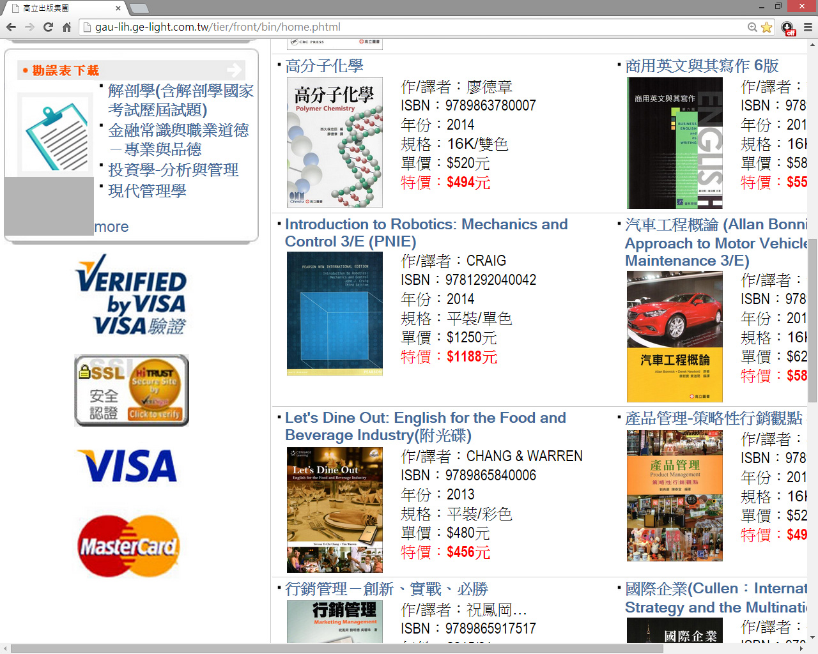
6.7網路安全
圖6.30 網路安全認證徽章 ( 圖片來源：高立圖書 )

Slide 68

THE END

